Slide 1
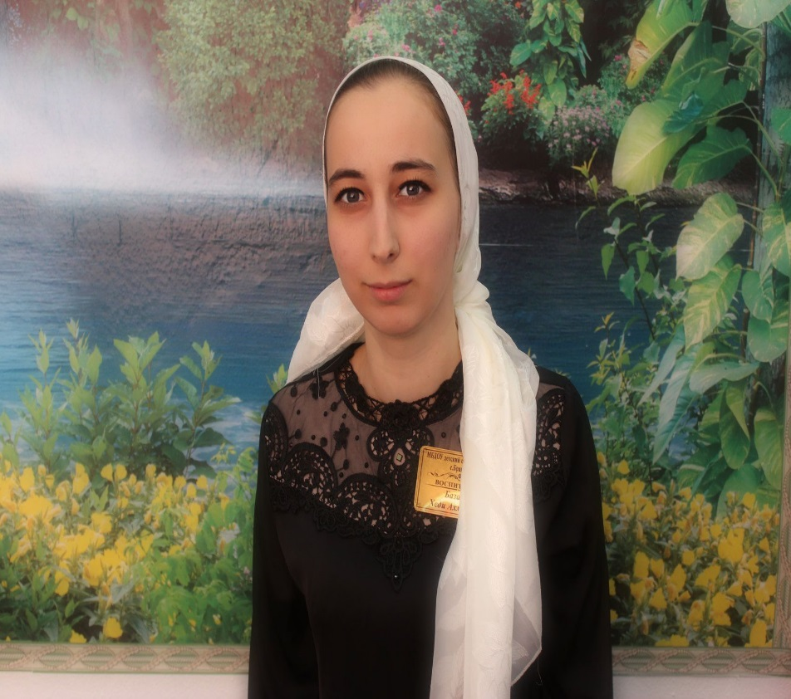
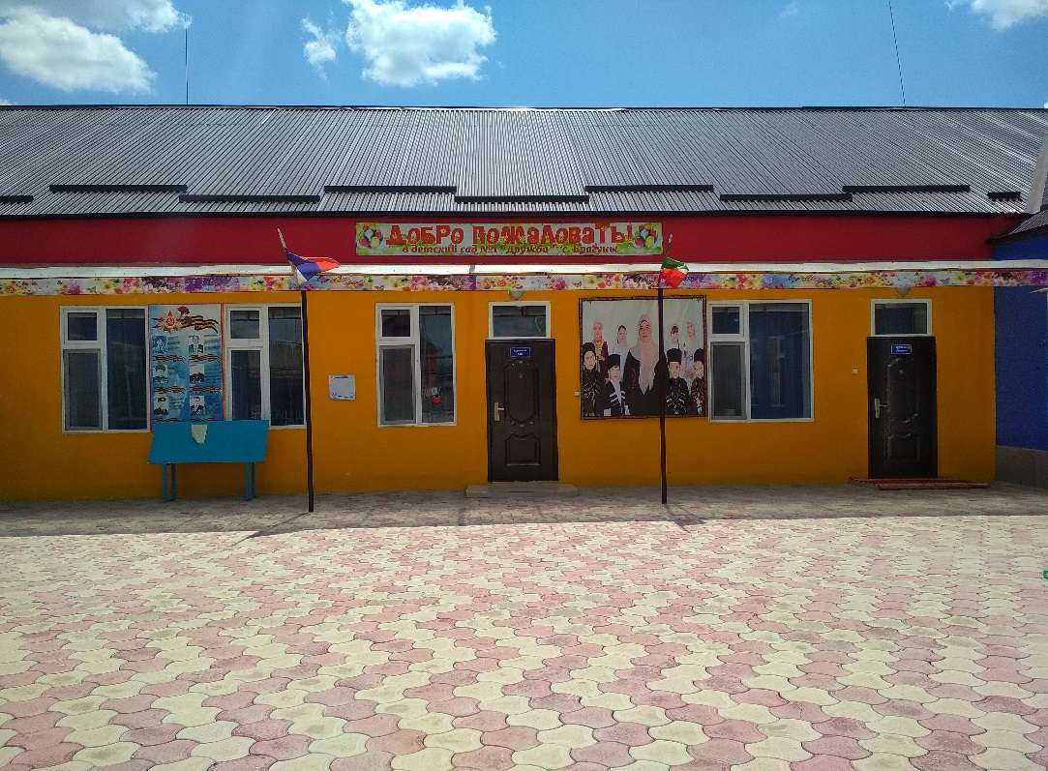
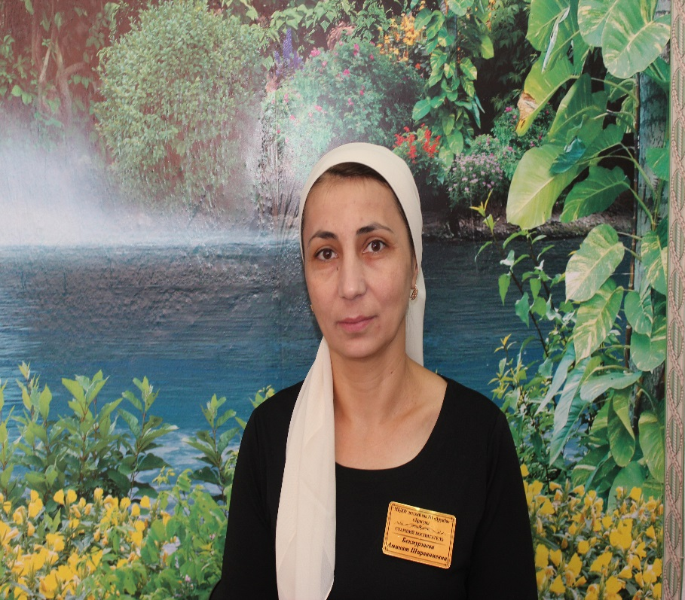
Муниципальное бюджетное дошкольное образовательное учреждение «Детский сад № 1 «Дружба» с. Брагуны Гудермесского муниципального района»
Доцент кафедры МНО ЧГП

Slide 2
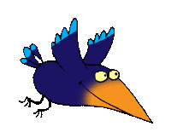
Общие сведения :
ФИО : Базаева Хеди Ахмедовна
Место работы: Муниципальное бюджетное дошкольное образовательное учреждение «Детский сад № 1 «Дружба» с. Брагуны Гудермесского муниципального района»
Должность : Воспитатель
Дата рождения : 20.09.1994г.
Педагогический стаж : 3 года 1 мес.

Slide 3
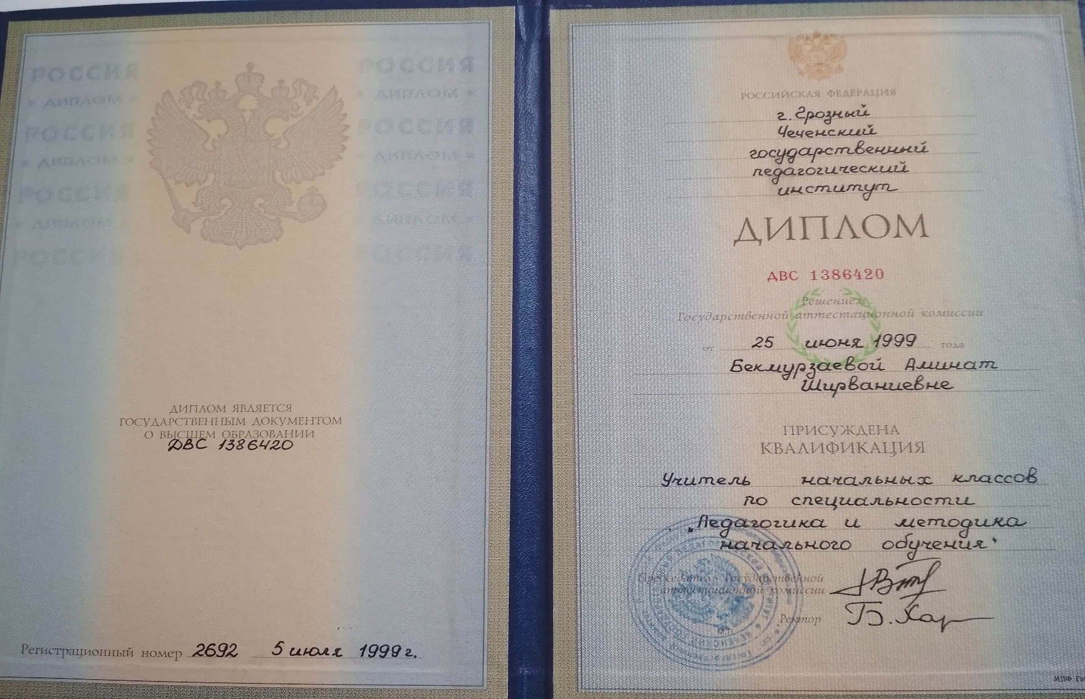
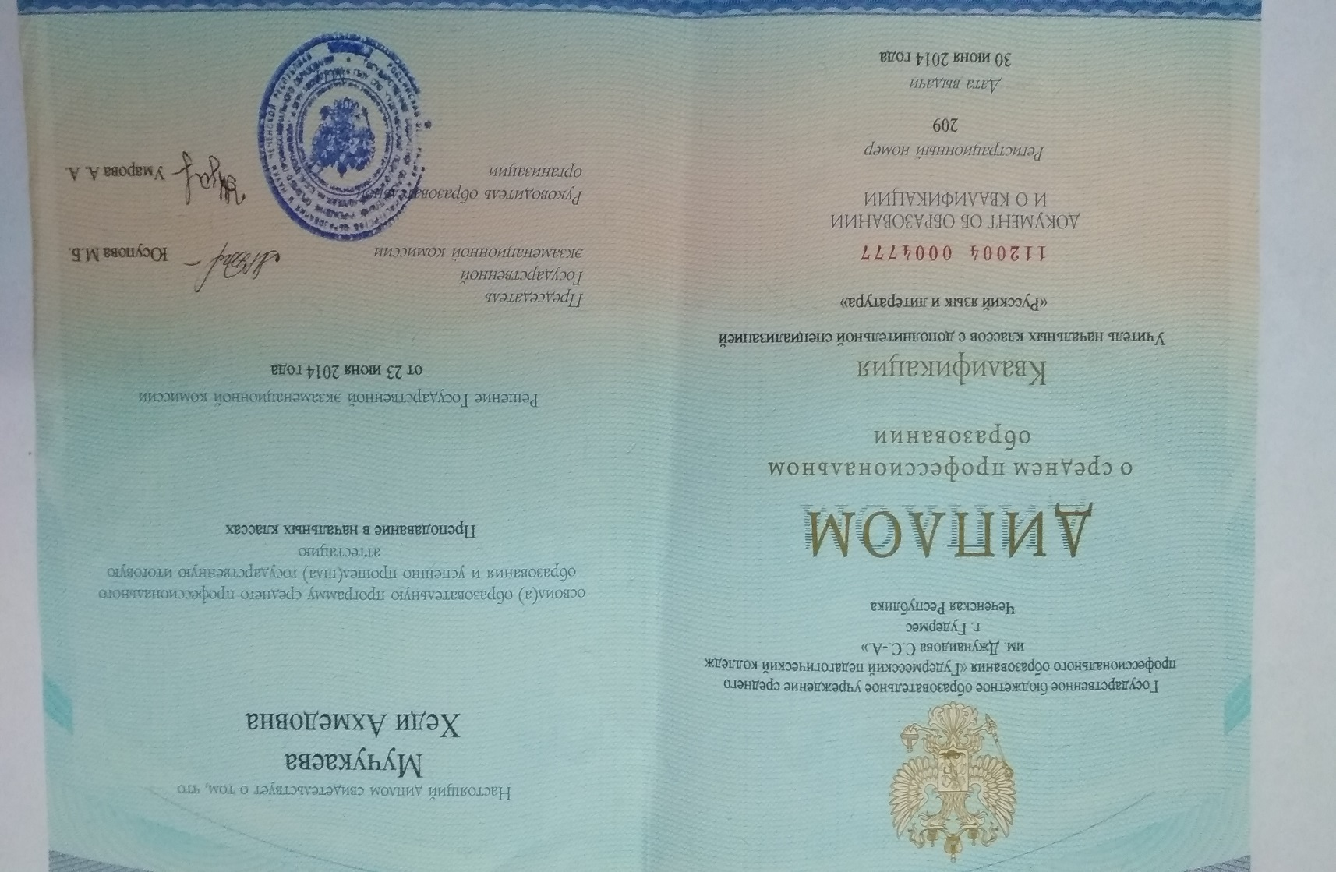
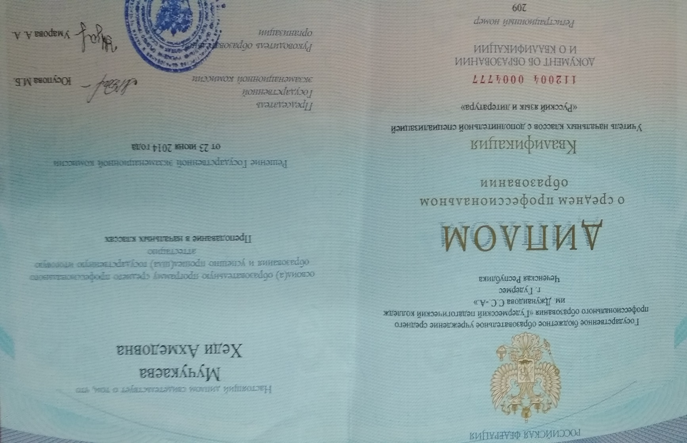
Ступени образования :
Диплом
«Гудермесский педагогический колледж им. Джунаидова С.С-А.» г. Гудермес.

Slide 4
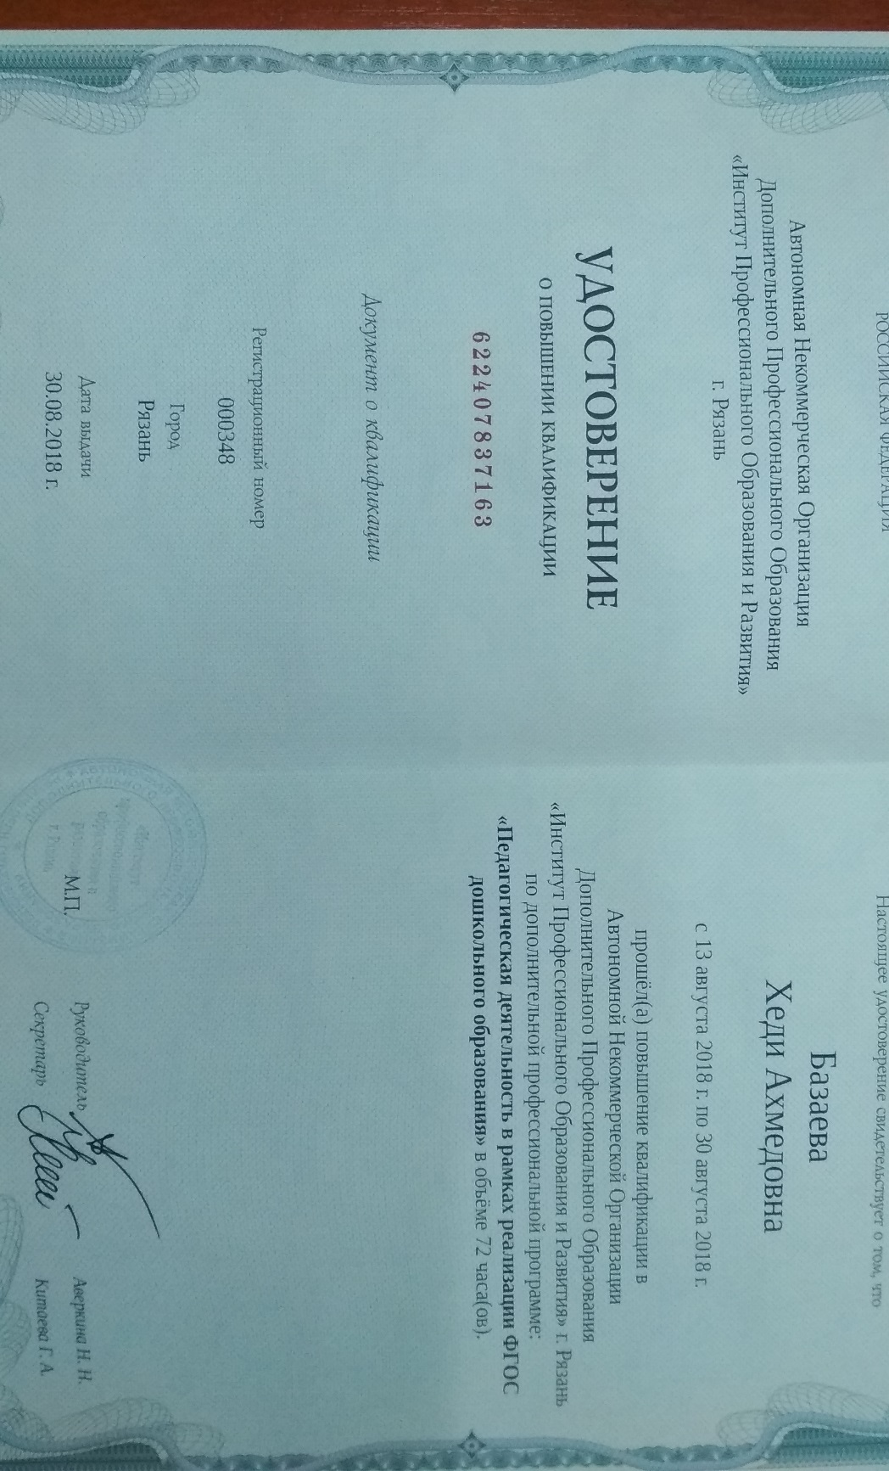
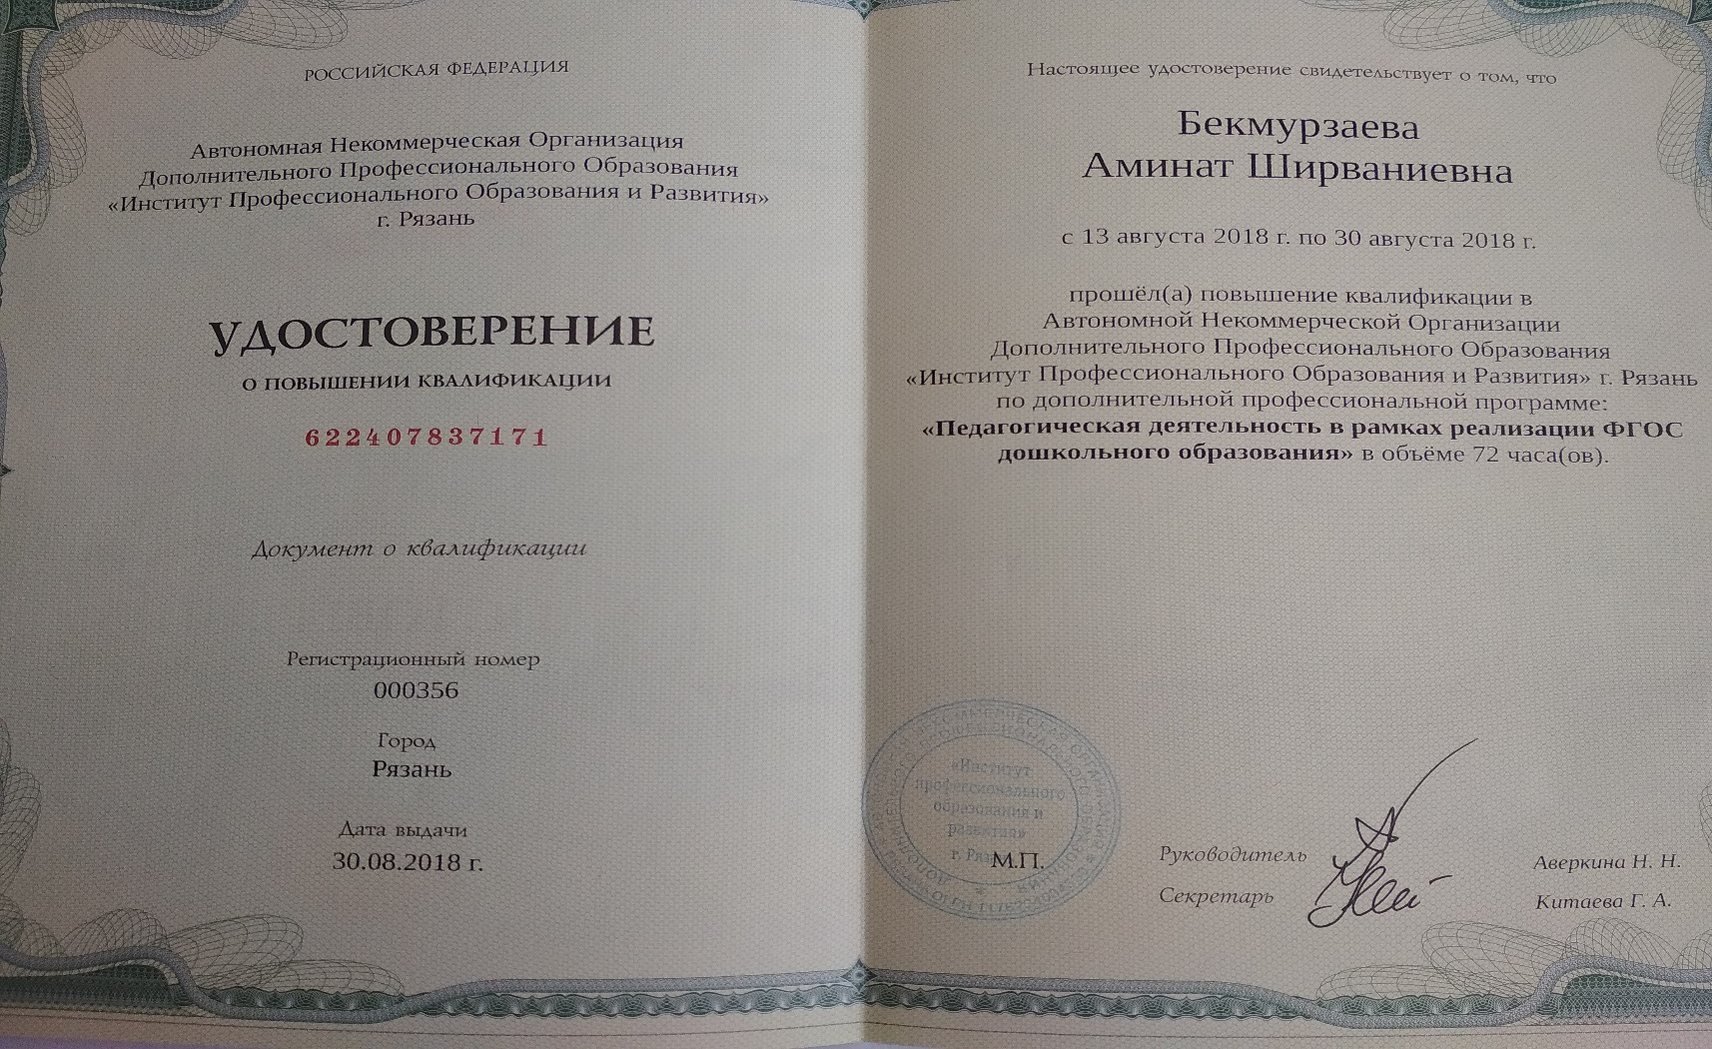
Удостоверение о повышении квалификации
По программе «Педагогическая деятельность в рамках реализации ФГОС дошкольного образования»

Slide 5
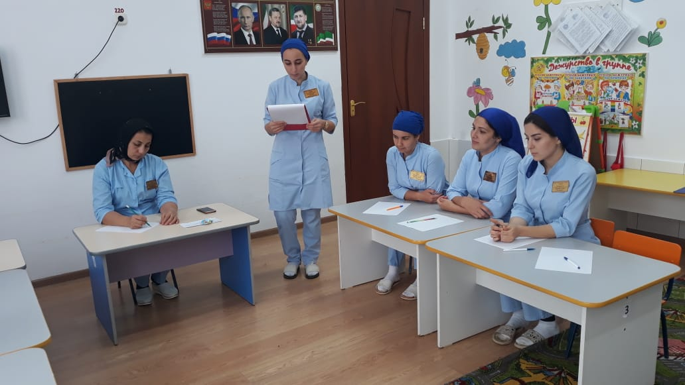
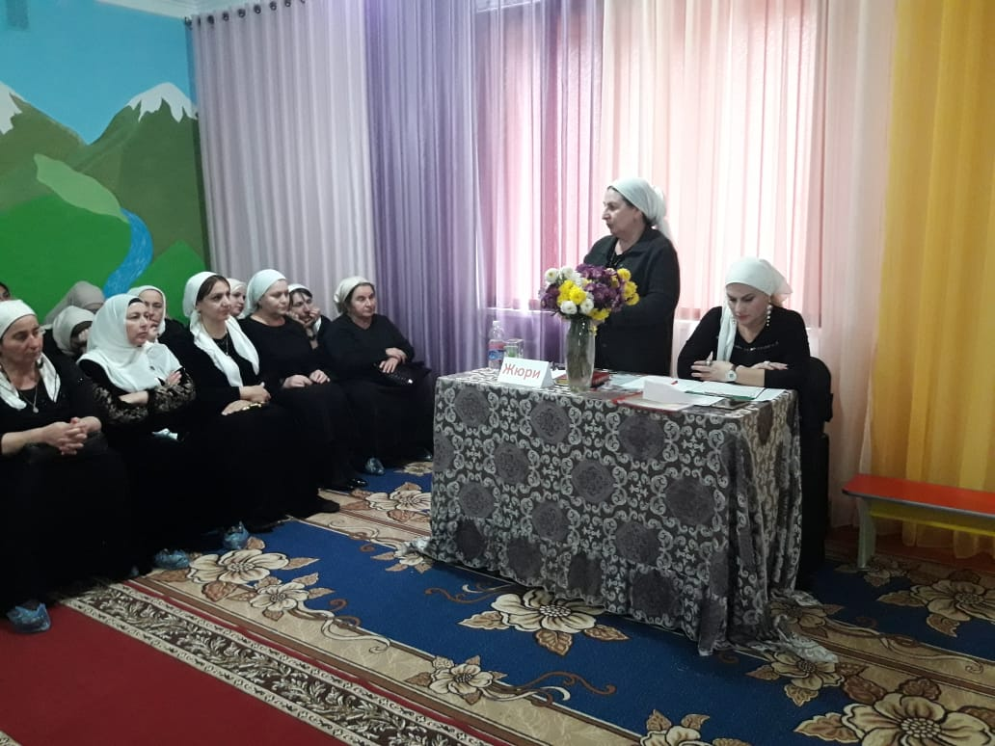
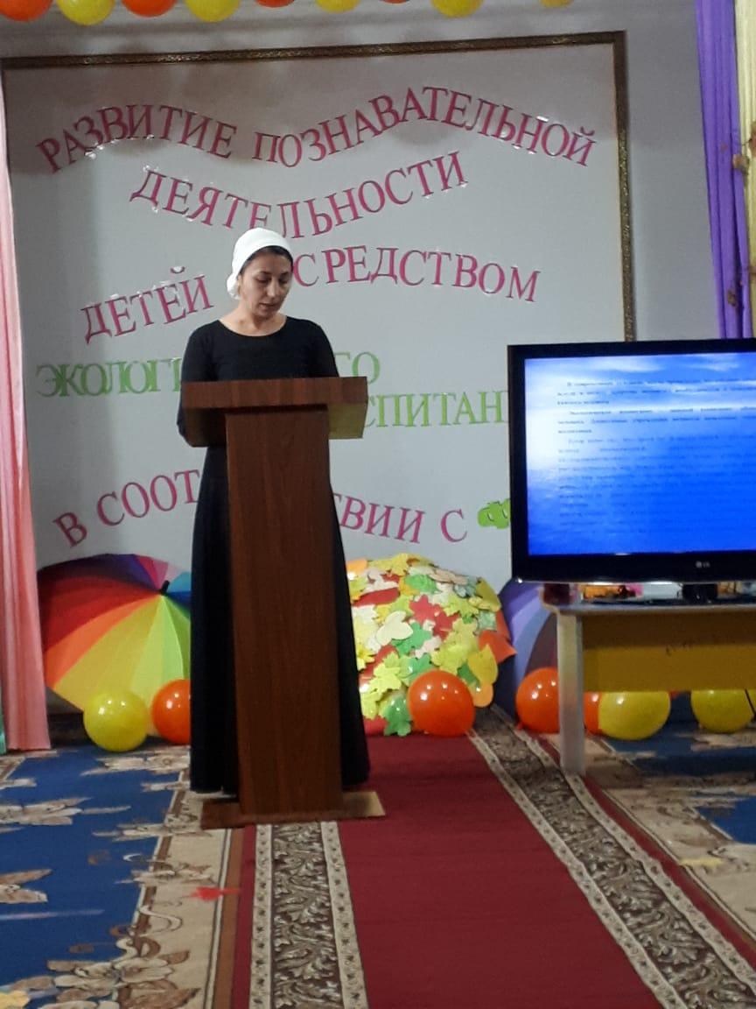
Методическая работа:
Доклад на тему:
«Азбука общения»

Slide 6
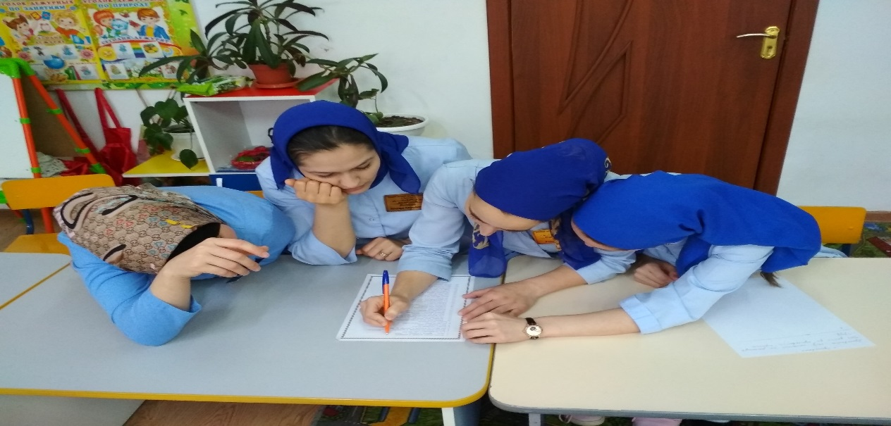
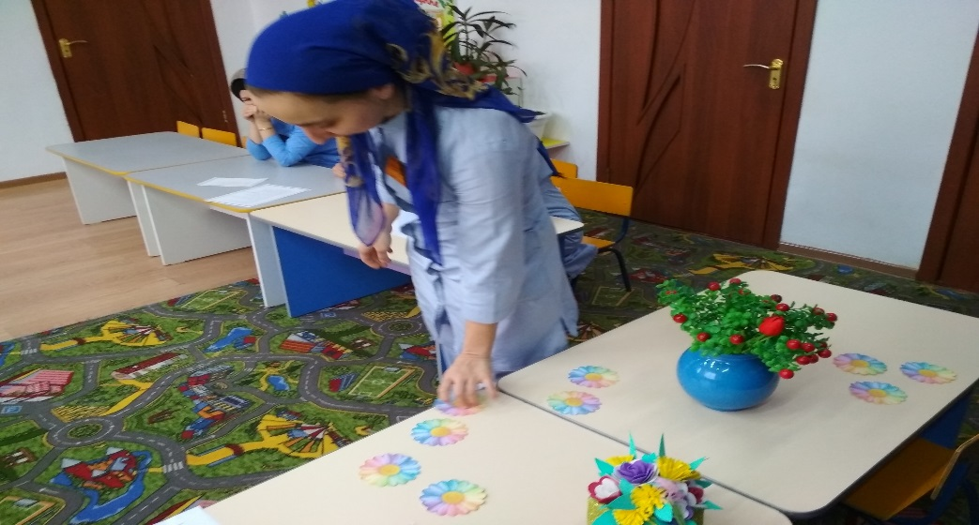
Работа с педагогами:
Деловая игра:
«Проблемы речевого развития в ДОУ»

Slide 7
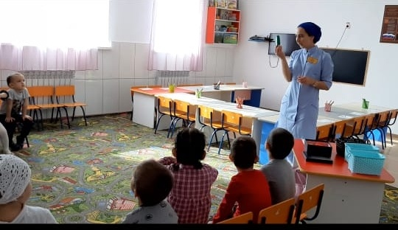
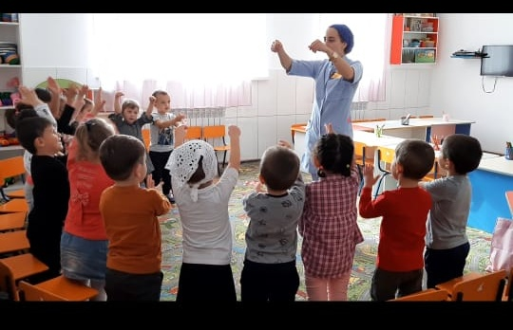
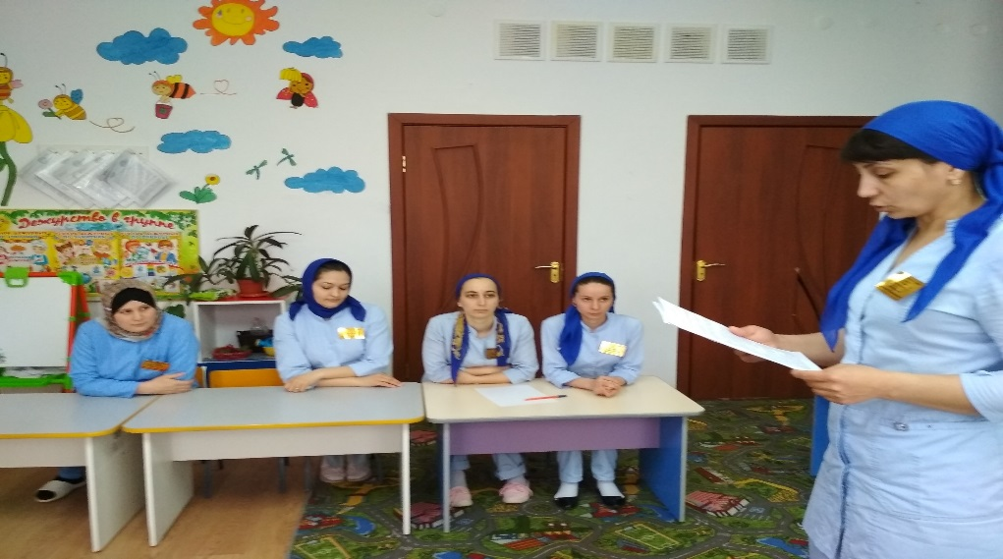
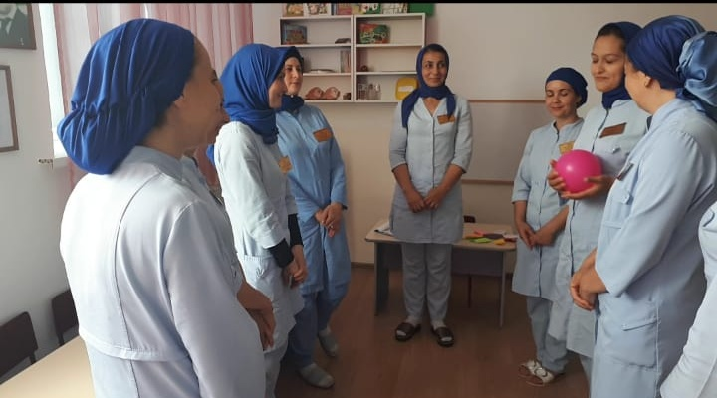
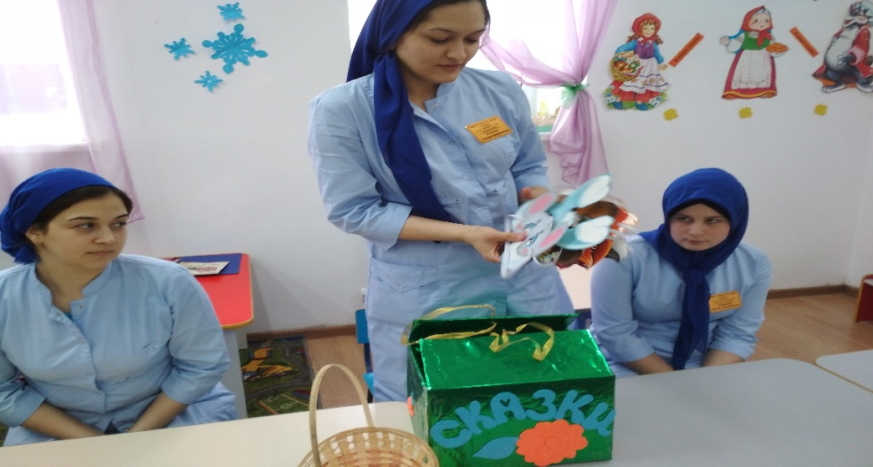
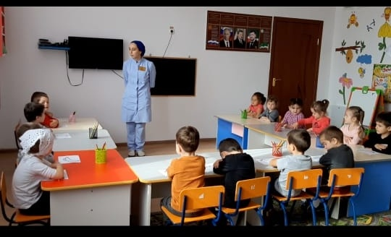
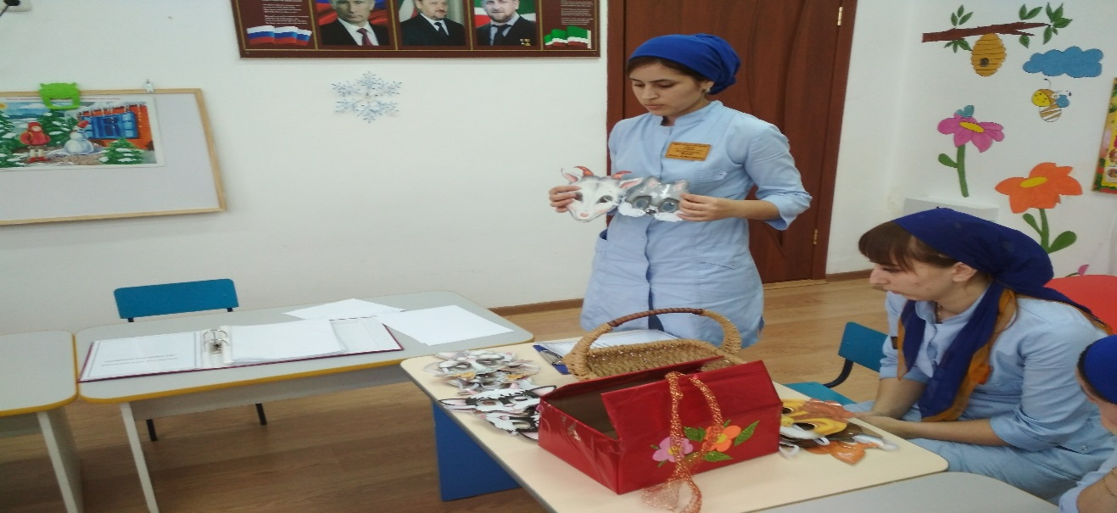
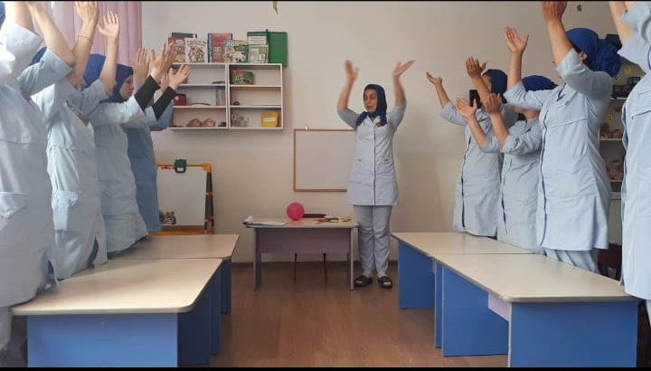
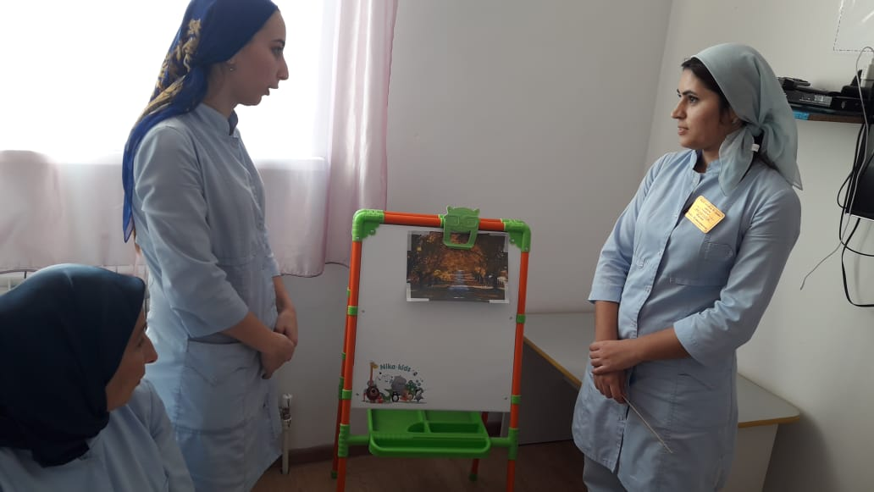
ООД по речевому развитию:
«Фрукты и овощи»

Slide 8
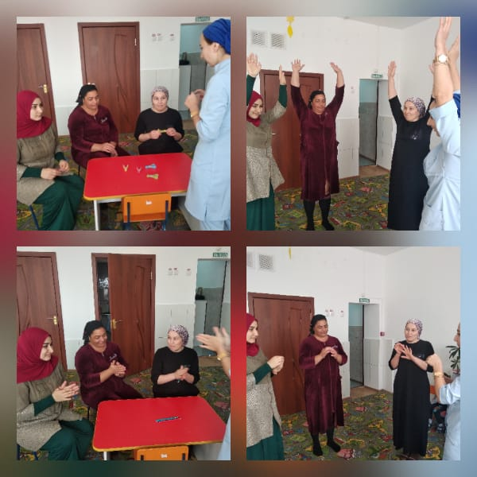
Работа с родителями:
Мастер-класс «Развитие речи дети с использованием здоровьесберегающих технологий»

Slide 9
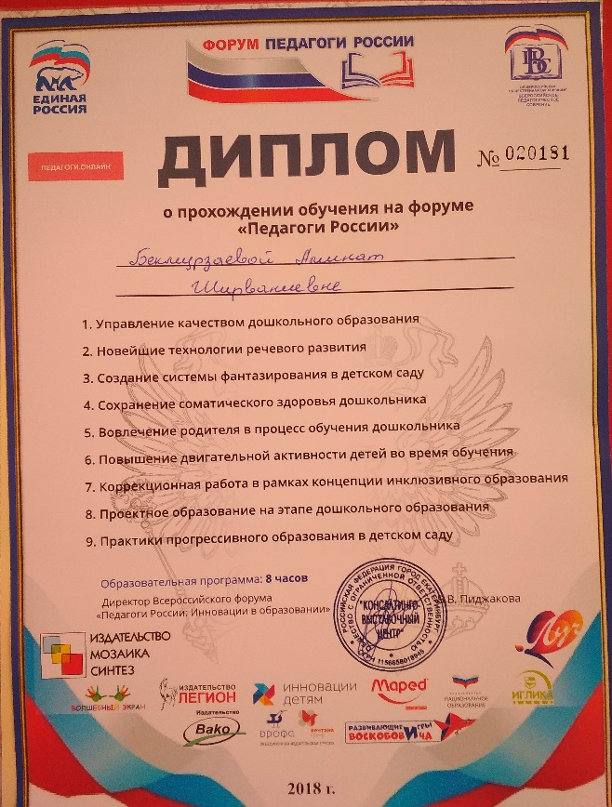
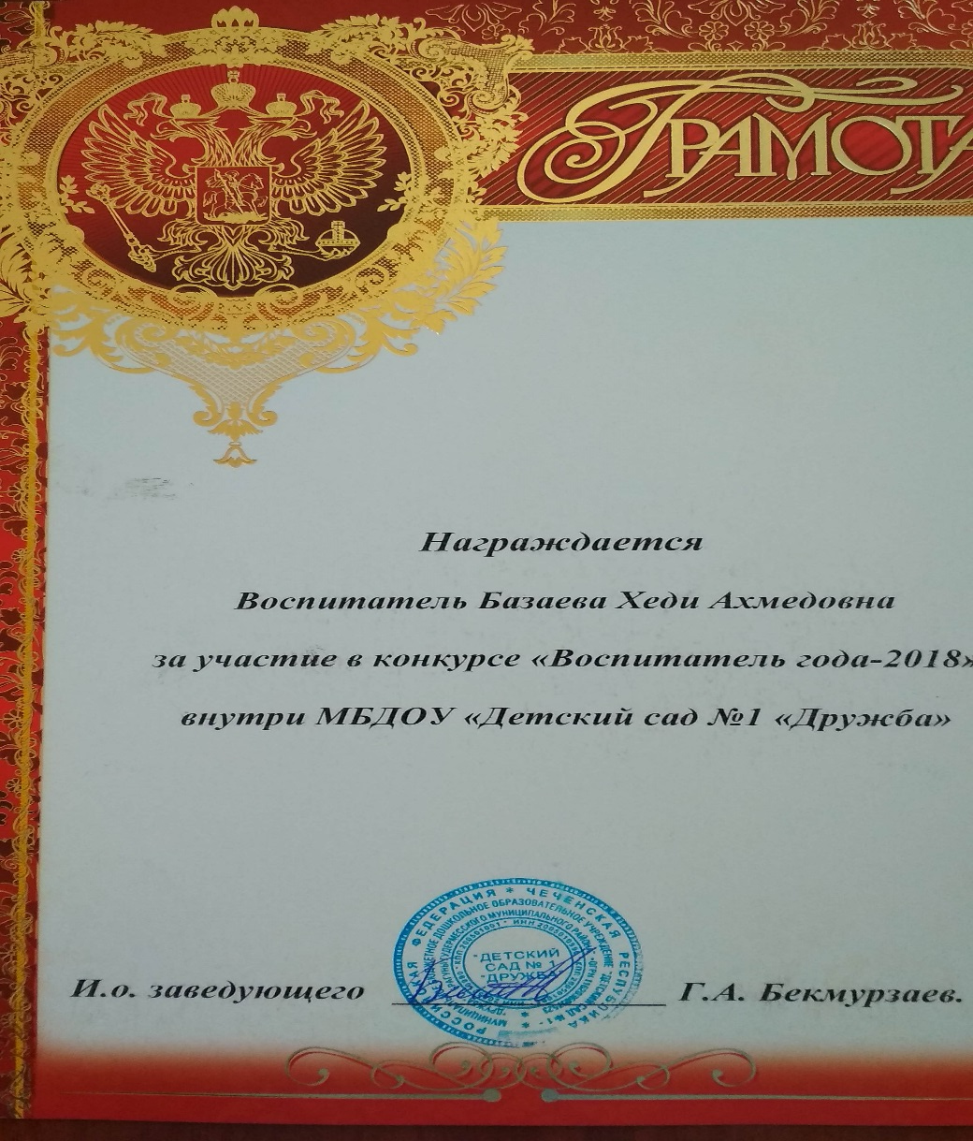
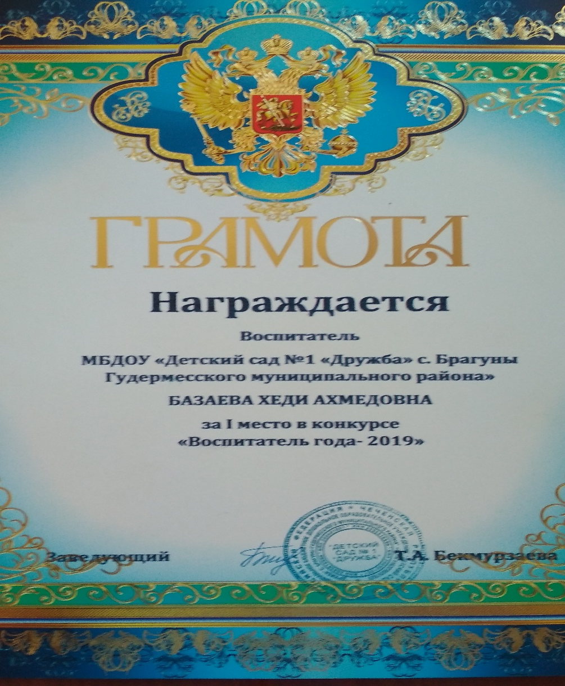
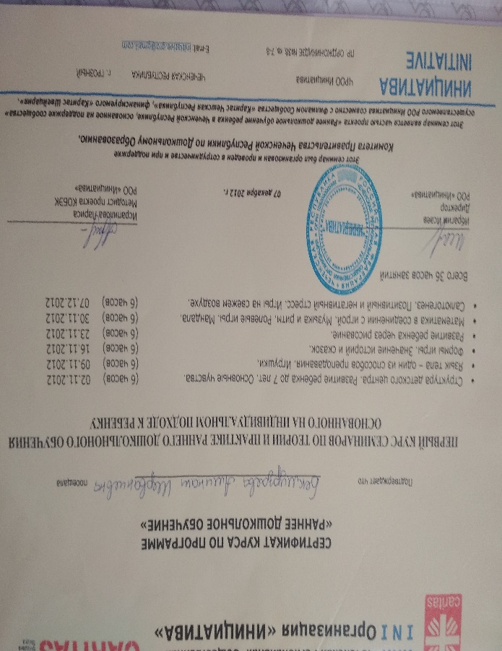
Отзывы и достижения:

